Slide 1
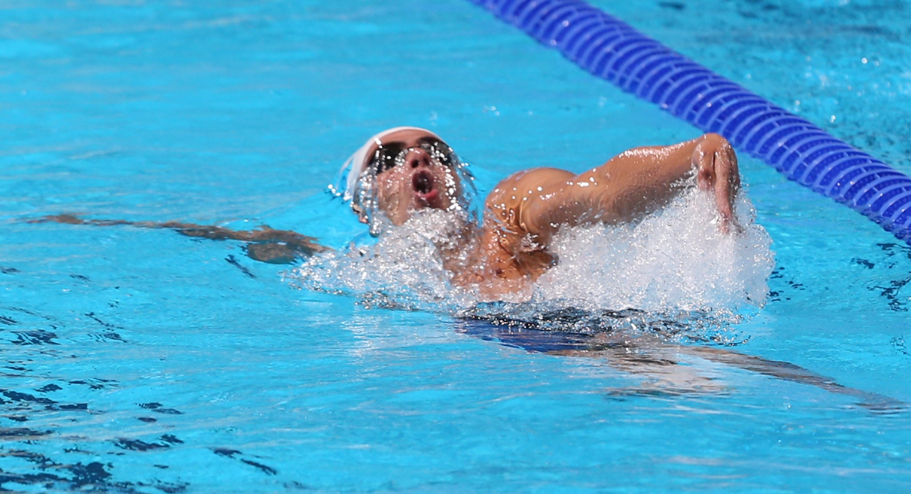
עקרונות פריודיזציה בספורט המודרני בענפים האישיים
ד"ר לאוניד קאופמן

Slide 2
פריודיזציה בעברית...?
תקופתיות

Slide 3
סוגי תכנון (תקופות הכנה)
תכנון רב שנתי (קריירה מלאה של ספורטאי)
תכנון ארבע שנתי (מחזור אולימפי) - megacycle
תכנון שנתי
תכנון עונתי - macrocycle
תכנון חודשי (מחזור ביניים) - mezocycle
תכנון מחזור זוטא - microcycle
תכנון אימון בודד

Slide 4
פריודיזציה (תקופתיות)
מתי התקופה הראשונה בספורט מתחילה?

Slide 5
זה מה שאומר לנו מומחה בומפה!
ענפי ספורט מתחלקים לשתי קבוצות מרכזיות מבחינת גיל התחלת העיסוק המקצועי בענף:
1. ענפי ספורט שדורשים מיומנויות טכניות ופיתוחן בגיל צעיר (ילדות מאוחרת גיל 6-8):
ריקודים סלונים
קפיצות למים
החלקה אומנותית על קרח
התעמלות מכשירים
התעמלות אומנותית
הוקי קרח
סקי במורדות
שחייה
שחייה צורנית
טניס שולחן
טניס
ועוד...

Slide 6
זה מה שאומר לנו מומחה בומפה!
ענפי ספורט מתחלקים לשתי קבוצות מרכזיות מבחינת גיל התחלת העיסוק המקצועי בענף:
2. ענפי ספורט שלא דורשים ייחודיות ענפית מוקדמת (קדם התפתחות מינית 9-14):
אתלטיקה קלה
משחקי כדור
סיוף
טריאתלון
ירי ספורטיבי
ענפי קרב
הרמת משקולות
ועוד..

Slide 7

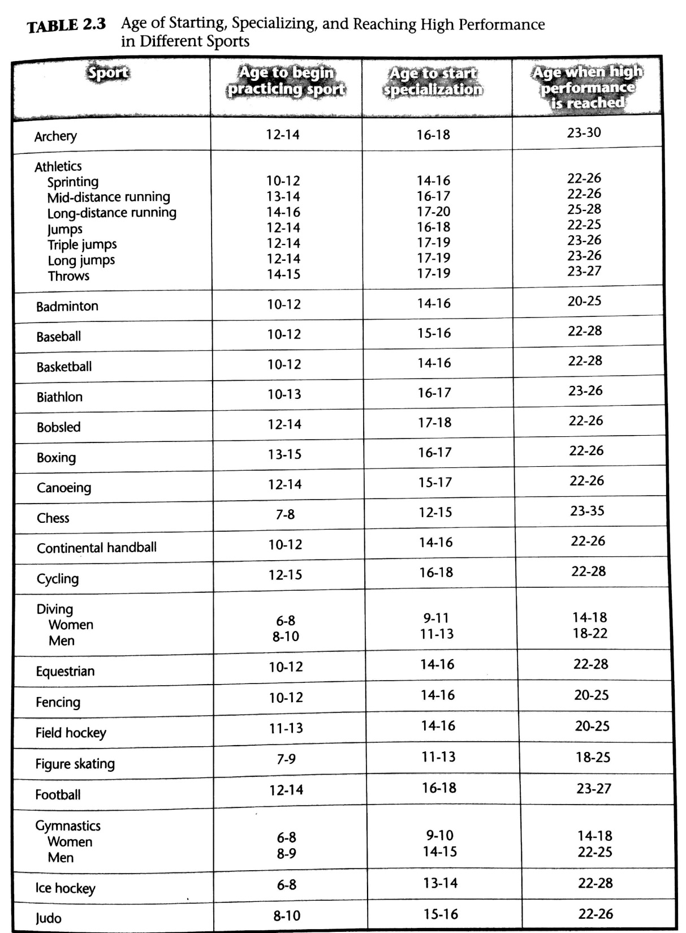
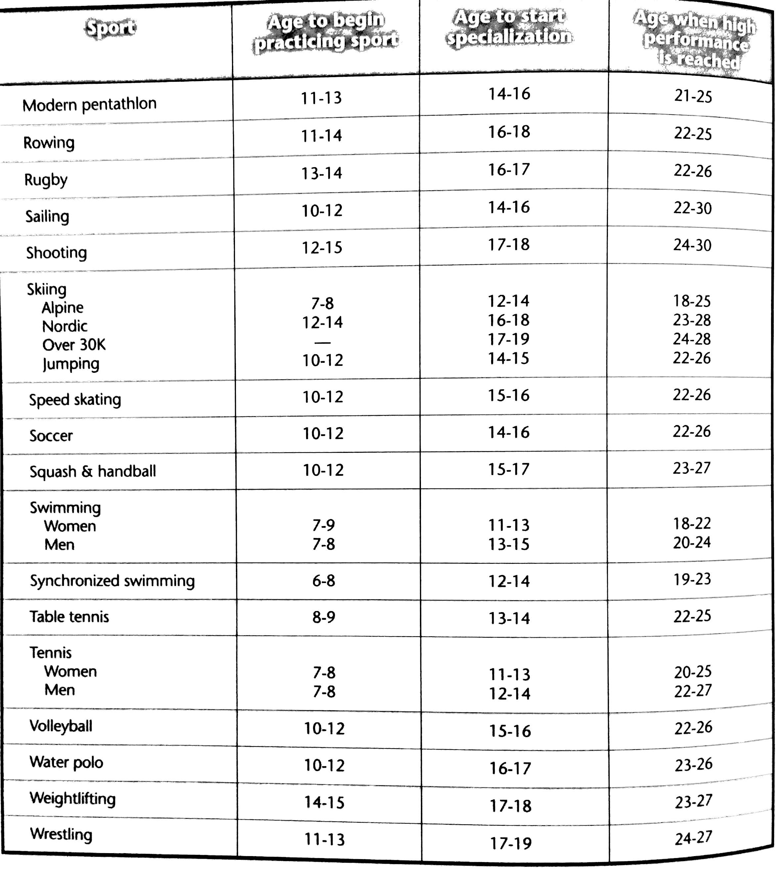
עקרונות איתור ומיון של הספורטאים צעירים

Slide 8
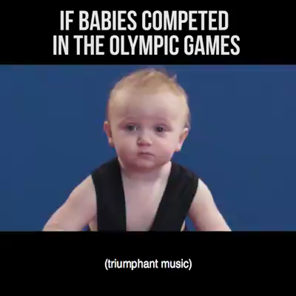
מתי אנחנו באים לספורט...?!

Slide 9
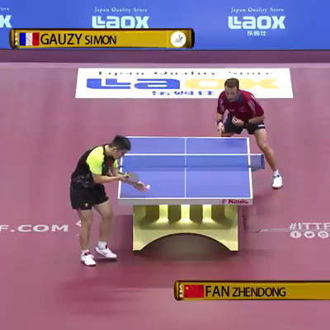
טניס שולחן- קסמים!

Slide 10
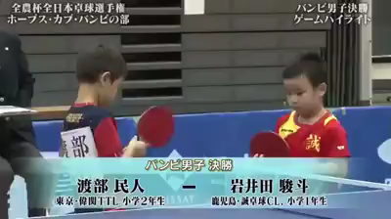
באיזה גיל צריך להתחיל כדי להגיע לזה..?

Slide 11


תקופת הגדילה המואצת - לפני, בזמן ואחרי ההתפתחות המינית puberty))
תקופת הילדות המאוחרת
קדם התפתחות מינית
התפתחות מינית
לאחר התפתחות מינית
6-9 בנות, 7-10 בנים
9-12 בנות, 11-14 בנים
12-15 בנות, 14-17 בנים
14-16+ בנות, 16-18+ בנים
עקרונות אימון ב- 4 שנים ראשונות של אימון בר שנתי

Slide 12


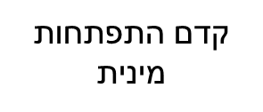
תקופת הגדילה המואצת - תופעת ה-”S”
התפתחות
הישגית
בקריירה
של הספורטאי
הגעה להישג
מיטבי:
נשים- 22
גברים-24
הישג ראשון
בקריירה:
בנות 14-16
בנים 16-18
97%-98% ממיצוי
הפוטנציאל
בנות 12-15
בנים 14-17
גיל
עקרונות אימון ב- 4 שנים ראשונות של אימון בר שנתי

Slide 13
תחומי הגילאים בהם ניתן להגיע להישגים ספורטיביים
ענף הספורט ומרחקים (במטרים) | גיל
 | הישג גבוה ראשון |  | גיל מיטבי להגעה לשיא |  | שמירת השיא
 | נשים | גברים | נשים | גברים | נשים | גברים
שחיה- 100, 200, 400 800, 1500 | 14-16 13-15 | 17-18 15-17 | 22-23 18-20 | 23-24 20-22 | 24-28 21-25 | 25-30 23-28
ריצה 100-400 800, 1500, 5000, 10000 | 17-20 20-23 | 19-22 23-24 24-26 | 22-26 22-26 | 24-28 25-27 26-30 | 29-33 27-31 | 29-33 28-31 31-35
חתירה קאנו | 16-18 | 18-20 18-21 | 19-23 | 21-24 23-26 | 24-26 | 25-28 27-29
אופניים- מסלול כביש | 16-19 | 17-20 17-19 | 20-23 | 21-24 20-24 | 24-27 | 25-29 25-28

Slide 14
ייחודיות תהליכי אימון בשלב התפתחות מינית
התחלה הדרגתית ובטוחה בתהליך אימון גופני (אימון פיתוח כוח) בצורה מלאה (פיתוח כוח מרבי, כוח מהיר, סבולת כוח).
עליה בנפח אימון והגדלה פי שניים במהלך שנה שנתיים. לעומת הגדלת נפח אימון רגיל משנה לשנה כ-35%.
עליה ושימוש באמצעי אימון אנאירוביים לקטים מלאים (מקסימליים)
עליה בתהליכי תחרות (יותר להתחרות וברמות יותר גבוהות)

Slide 15
תקופות רגישות(sensitive period) בהתפתחות תכונות גופניות ותפקודיות

Slide 16
בולט בתופעת ה-”S” שלו!
שנה | תחרות | מיקום | מקום | סוג ריצה | זמן (שניות) | 21.08.1986
2002 | אליפות עולם לנערים | ג'מייקה קינגסטון, ג'מייקה | מקום ראשון | 200 מטר | 20.61 | 16
 |  |  | מקום שני | שליחים 4x100 | ‏39.15 | 17
 |  |  | מקום שני | שליחים 4x400 | ‏3:04.06 | 17
2003 | אליפות עולם לנוער | קנדה שרברוק, קנדה | מקום ראשון | 200 מטר | 20.4 | 17
2004 | משחקי קרפיטה | ברמודה המילטון, ברמודה | מקום ראשון | 200 מטר | 19.93 | 18
2005 | אליפות מרכז אמריקה והקאריביים | איי בהאמה נסאו, איי בהאמה | מקום ראשון | 200 מטר | 20.03 | 19
2007 | אליפות העולם | יפן אוסקה, יפן | מקום שני | 200 מטר | 19.91 | 21
2008 | גרנד פרי ריבוק | ארצות הברית ניו יורק, ארצות הברית | מקום ראשון | 100 מטר | 9.72 WR | 22
 | אולימפיאדת בייג'ינג | סין בייג'ינג, סין | מקום ראשון | 100 מטר | 9.69 OR WR | 22
 |  |  | מקום ראשון | 200 מטר | 19.30 OR WR | 22
 |  |  | נפסל | שליחים 4x100 | ‏37.10 OR WR | 22
2009 | אליפות העולם | גרמניה ברלין, גרמניה | מקום ראשון | 100 מטר | 9.58 WR | 23
 |  |  | מקום ראשון | 200 מטר | 19.19 WR | 23
 |  |  | מקום ראשון | שליחים 4x100 | 37.31 | 23
2011 | אליפות העולם | קוריאה הדרומית טגו, קוריאה הדרומית | נפסל | 100 מטר | DQ | 25
 |  |  | מקום ראשון | 200 מטר | 19.40 WL | 25
 |  |  | מקום ראשון | שליחים 4x100 | 37.04 WR | 25
2012 | אולימפיאדת לונדון | הממלכה המאוחדת לונדון, הממלכה המאוחדת | מקום ראשון | 100 מטר | 9.63 OR | 26
 |  |  | מקום ראשון | 200 מטר | 19.32 | 26
 |  |  | מקום ראשון | שליחים 4x100 | 36.84 OR WR | 26
2013 | אליפות העולם | רוסיה מוסקבה, רוסיה | מקום ראשון | 100 מטר | 9.77 | 27
 |  |  | מקום ראשון | 200 מטר | 19.66 | 27
 |  |  | מקום ראשון | שליחים 4x100 | 37.37 | 27
2015 | אליפות העולם | סין בייג'ינג, סין | מקום ראשון | 100 מטר | 9.79 | 27
2016 | אולימפיאדת ריו דה ז'ניירו | ברזיל ריו דה ז'ניירו, ברזיל | מקום ראשון | 100 מטר | 9.81 | 29
 |  |  | מקום ראשון | 200 מטר | 19.78 | 29
 |  |  | מקום ראשון | שליחים 4x100 | 37.27 | 29

Slide 17
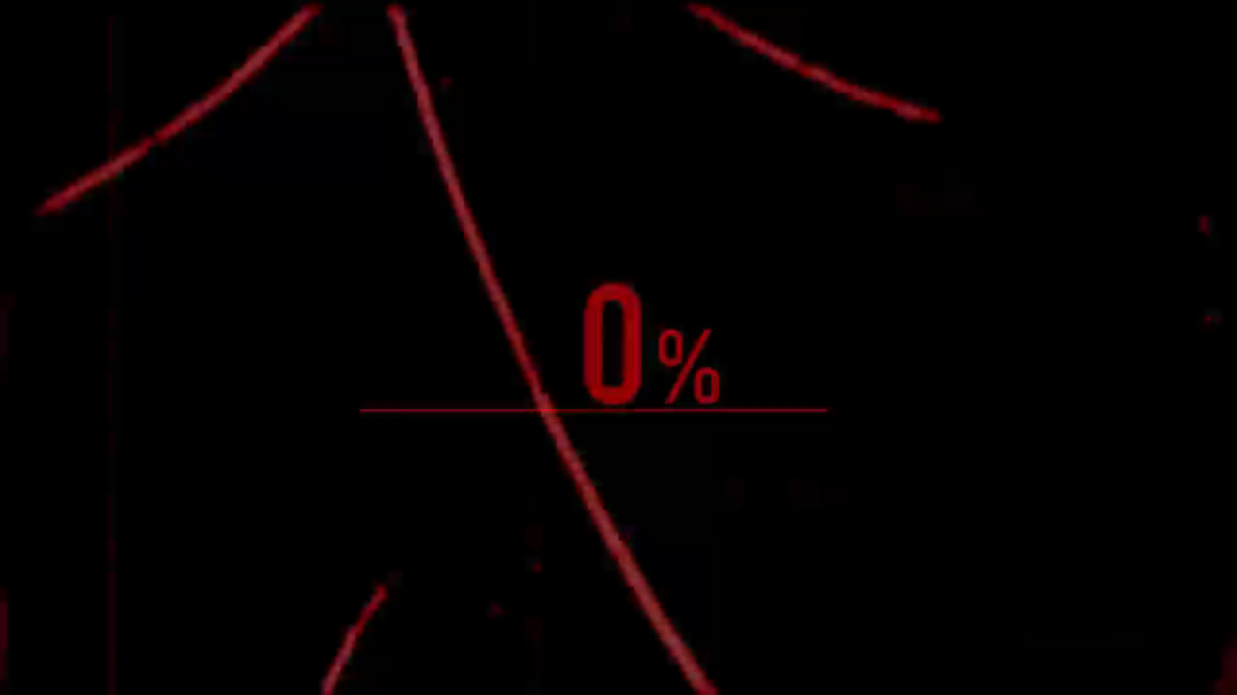
Evolution of Usain Bolt's Races - 2004 ➔ 2017

Slide 18
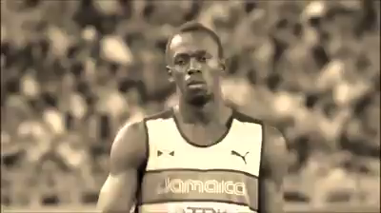
בולט זה אגדה!!!

Slide 19
פלפס בתופעת ה-”S” שלו!

Slide 20

Michael Phelps at Sydney 2000 - Olympic Debut

Slide 21
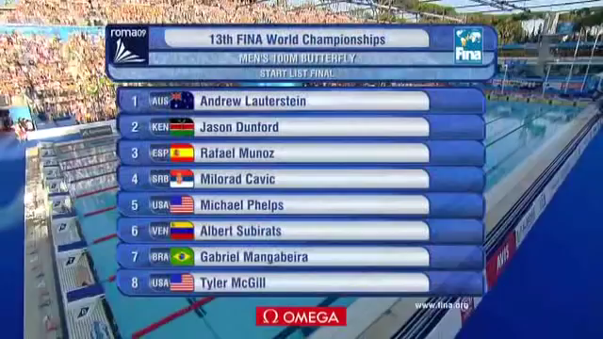
World Championships Rome 2009 - 100m Butterfly Men FINAL

Slide 22
פלפס בגיל המיטבי שלו בהגעה להישג המרבי
Event | Time | Venue | Date | Notes | גיל
100 m freestyle | 47.51 | Beijing | August 11, 2008 |  | 23
200 m freestyle | 01:43.0 | Beijing | August 12, 2008 | AM, NR | 23
400 m freestyle | 03:47.8 | Indianapolis | April 1, 2005 |  | 20
100 m backstroke | 53.01 | Indianapolis | August 3, 2007 |  | 22
200 m backstroke | 01:54.6 | Indianapolis | August 1, 2007 |  | 22
100 m breaststroke | 01:02.6 | Columbia | February 17, 2008 |  | 23
100 m butterfly | 49.82 | Rome | August 1, 2009 | AM, NR, WR | 24
200 m butterfly | 01:51.5 | Rome | July 29, 2009 | AM, NR, WR | 24
200 m IM | 01:54.2 | Shanghai | July 28, 2011 |  | 26
400 m IM | 04:03.8 | Beijing | August 10, 2008 | AM, NR, WR | 23

Slide 23
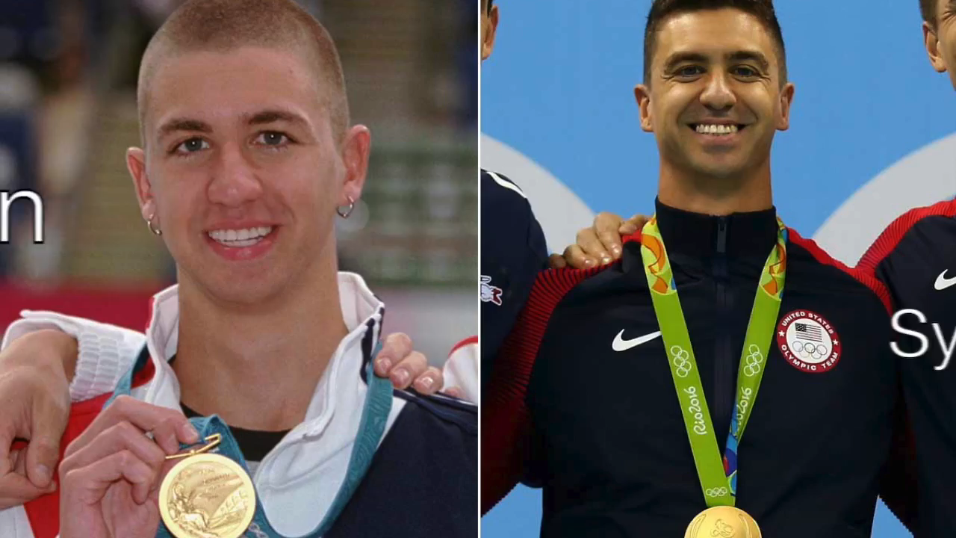
Anthony Ervin 50m Freestyle- Sydney 2000 vs Rio 2016

Slide 24
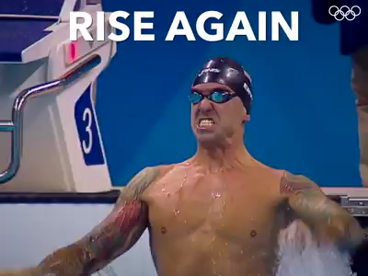
אנתוני ארווין - שחיין אמריקאי אגדה

Slide 25
אנתוני ארווין - קריירה 2000-2001-2012-2016-2020?
אנתוני לי ארווין (Anthony Lee Ervin ; נולד ב-26 במאי 1981) הוא שחיין אמריקאי-יהודי. הוא האלוף האולימפי (סידני 2000, ריו דה ז'ניירו 2016) ושיאן עולם במשחה ל-50 מטר חופשי ואלוף עולם (פוקואוקה 2001) במשחים ל-50 מטר חופשי ול-100 מטר חופשי.
בגיל 35, ארווין היה לשחיין המבוגר ביותר שזכה במדליית זהב במשחקים האולימפיים בשחייה.

Slide 26
קייטי לדקי
קתלין ז'נבייב "קייטי" לדקי (Kathleen Genevieve "Katie" Ledecky נולדה ב-17 במרץ 1997) היא שחיינית אמריקאית, פעמיים ברציפות האלופה האולימפית במשחה ל-800 מטר חופשי (לונדון 2012 וריו 2016).
לדקי הייתה השחיינית המצטיינת מבין הנשים באולימפיאדת ריו דה ז'ניירו 2016, לאחר שזכתה ב-5 מדליות, 4 מדליות זהב ומדליית כסף אחת, תוך קביעת שני שיאי עולם חדשים.
לדקי היא אלופת העולם בעלת 15 מדליות זהב, מהן 14 זהב, 10 אישיות (4 בברצלונה 2013, 5 בקאזאן 2015 ו-5 בבודפשט 2017), ראשונה בכל הזמנים.
היא שיאנית העולם הנוכחית (2016) במשחים ל-400 מטר חופשי, ל-800 מטר חופשי ול-1500 מטר חופשי. כמו כן, היא בעלת התוצאות הטובות בעולם לנשים במשחים ל-500 יארד חופשי, ל-1000 יארד חופשי ול-1650 יארד חופשי.

Slide 27
קטי לדקי שיאי עולם

Slide 28
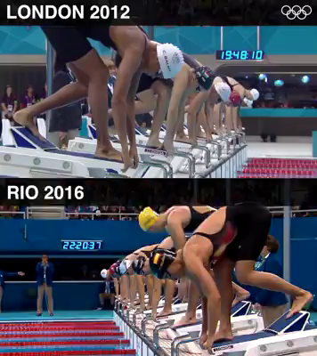
קייטי לדקי

Slide 29
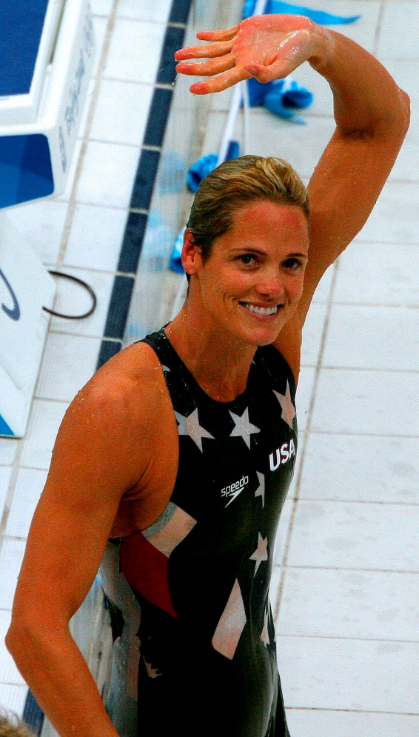
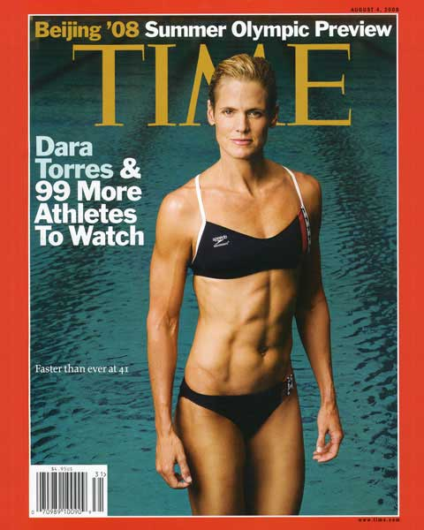
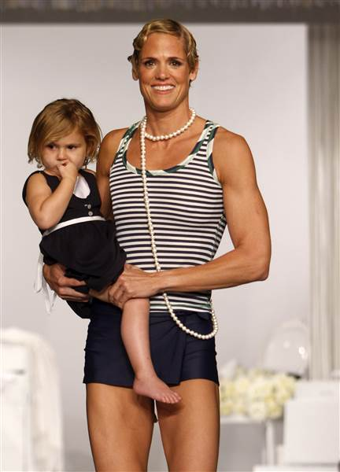
דארה טורס

Slide 30
דארה טורס
דארה גרייס טורס (Dara Grace Torres נולדה ב-15 באפריל 1967 בלוס אנג'לס, קליפורניה)
היא שחיינית עבר יהודייה-אמריקאית. טורס השתתפה בחמש אולימפיאדות, מאולימפיאדת לוס אנג'לס (1984) עד אולימפיאדת בייג'ינג (2008), וזכתה בשתיים עשרה מדליות (ארבע מכל סוג), מתוכן ארבע אישיות. היא זכתה במדליות בכל אחת מהאולימפיאדות בהן השתתפה.

Slide 31
דארה טורס
לאחר אולימפיאדת סידני פרשה שנית וילדה. לקראת אולימפיאדת בייג'ינג החליטה לחזור ולהתחרות. במבחנים האמריקאים לאולימפיאדה, בהיותה בת 41, ניצחה במשחים ל-50 ו-100 מטר חופשי. היא הבטיחה בכך את מקומה בנבחרת ארצות הברית לאולימפיאדה, החמישית במספר שלה. טורס החליטה לוותר על מקצה ה-100 מטר חופשי באולימפיאדה, כדי שתוכל להתרכז בחצי המרחק, 50 מטר חופשי, נגד שיאנית העולם ליבי טריקט האוסטרלית. היא זכתה בשלוש מדליות כסף: ב-50 מטר חופשי (בהפרש של 0.01 שניות מהשחיינית במקום הראשון) ובשני משחי שליחות: 4x100 מטר חופשי ו-4x100 מטר מעורב. בכך הינה המדליסטית האולימפית המבוגרת ביותר בענף השחייה ועוד קודם לכן, השחיינית המבוגרת ביותר במשחקים האולימפיים. שחייתה כשליחה אחרונה במשחה שליחות 4x100 מטר בבייג'ינג, אותו סיימה ב-52.27 שניות, הייתה התוצאה המהירה ביותר בכל הזמנים, באותה העת (אין שיא עולם רשמי).

Slide 32
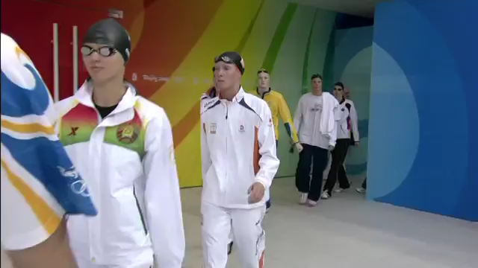
דארה טורס

Slide 33
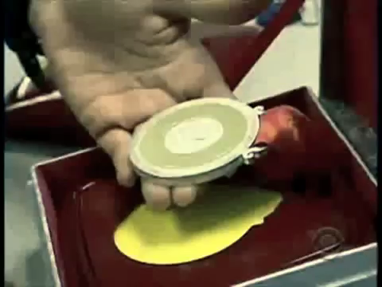
Dara Torres -- Inspiration

Slide 34
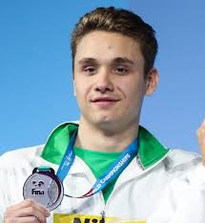
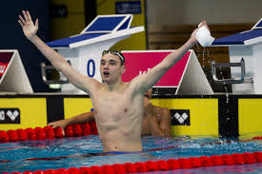
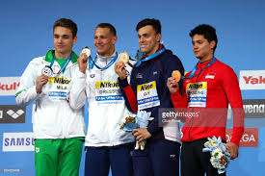
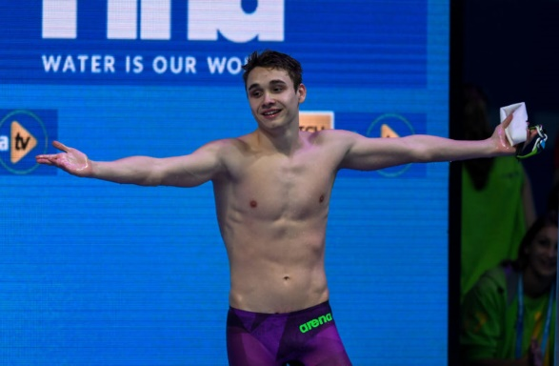
כריסטוף מילאק

Slide 35
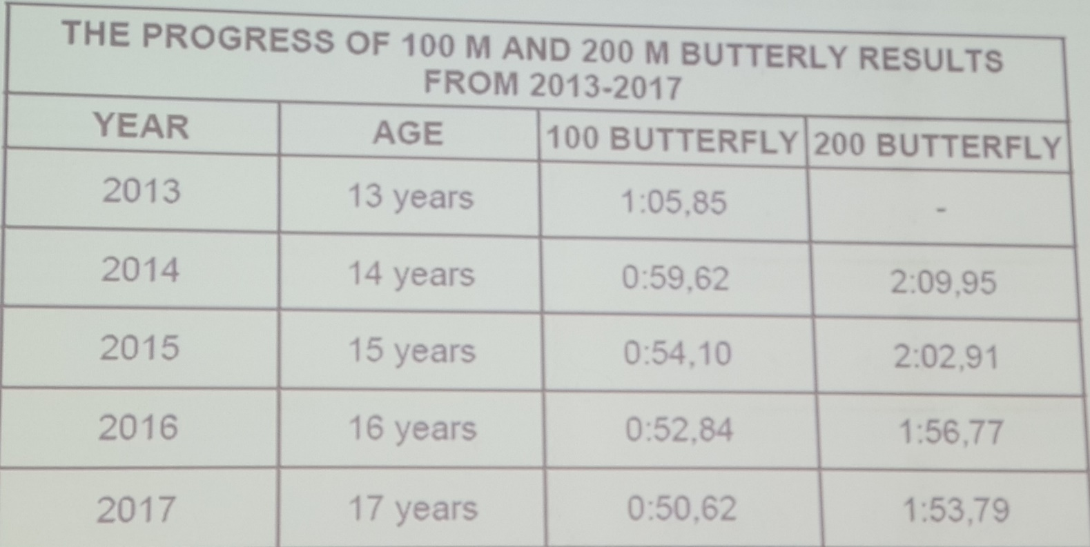
ההתקדמות של תומר פרנקל לעומת כריסטוף מילאק
ההתקדמות בתוצאות של תומר פרנקל 2013-2017
200 פרפר | 100 פרפר | גיל | שנה
02:23.45 | 01:02.32 | 13 | 2013
02:14.50 | 00:58.13 | 14 | 2014
02:12.55 | 00:54.26 | 15 | 2015
02:03.29 | 00:53.76 | 16 | 2016
02:03.59 | 00:52.99 | 17 | 2017

Slide 36
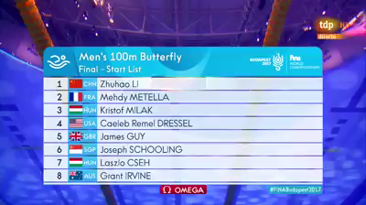
כריסטוף מילאק (1.20-3.00-6.30)

Slide 37
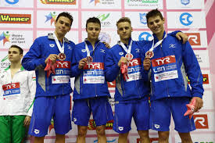
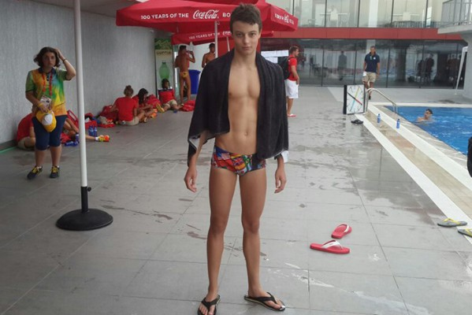
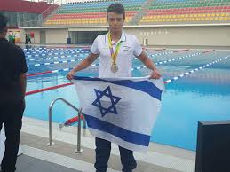
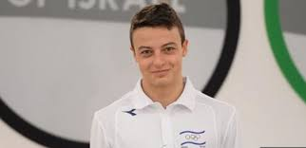
תומר פרנקל

Slide 38
Nicholas David Skelton…?
Nicholas David Skelton, CBE (born 30 December 1957, Bedworth, Warwickshire) is a former British equestrian who competed in show jumping. He retired at the age of 59 years old, on 5 April 2017. He began riding at age 18 months and in 1975 took two team silvers and an individual gold at the Junior European Championships. He has competed numerous times at the European Show Jumping Championships, winning three golds, three silvers and three bronzes both individually and with the British team over a 26-year time period. In 1980 he competed in the Alternative Olympics where he helped the British team to a silver medal. He currently holds the British Show Jumping High Jump record, which he set in 1978.
In 2012, at the age of 54, Skelton won the Olympic gold medal as part of the winning Great Britain team. In 2016, at the age of 58, Skelton won the Individual Olympic gold medal at his seventh Olympic Games.

Slide 39
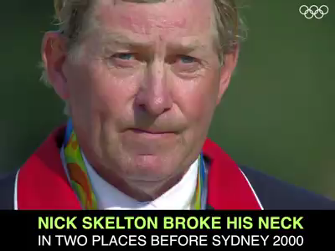
Nicholas David Skelton

Slide 40
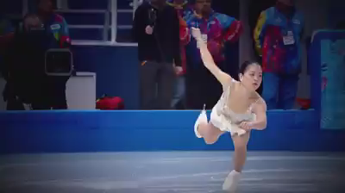
החלקה אמנותית על הקרח

Slide 41
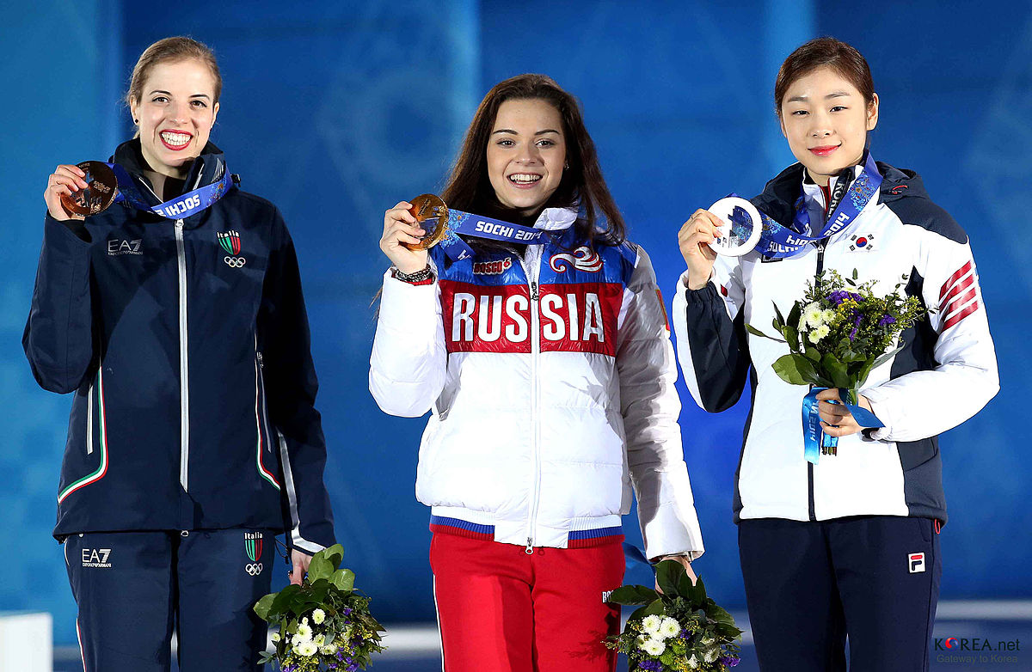
Figure skating at the 2014 Winter Olympics – Ladies' singles

Slide 42
יבגניה מדבדבה
יבגניה ארמנובה מדבדבה - ‏נולדה ב-19 בנובמבר 1999) היא מחליקה אמנותית רוסייה. פעמיים ברציפות אלופת העולם (2016 ו-2017), פעמיים ברציפות אלופת אירופה (2016 ו-2017) ופעמיים ברציפות אלופת רוסיה (2016 ו-2017).
אלופת העולם לנוער בשנת 2015 והיא המחליקה על הקרח הראשונה בהיסטוריה שזכתה בתחרות יחידות באליפות הבוגרת, שנה לאחר זכייתה באליפות הנוער.

Slide 43
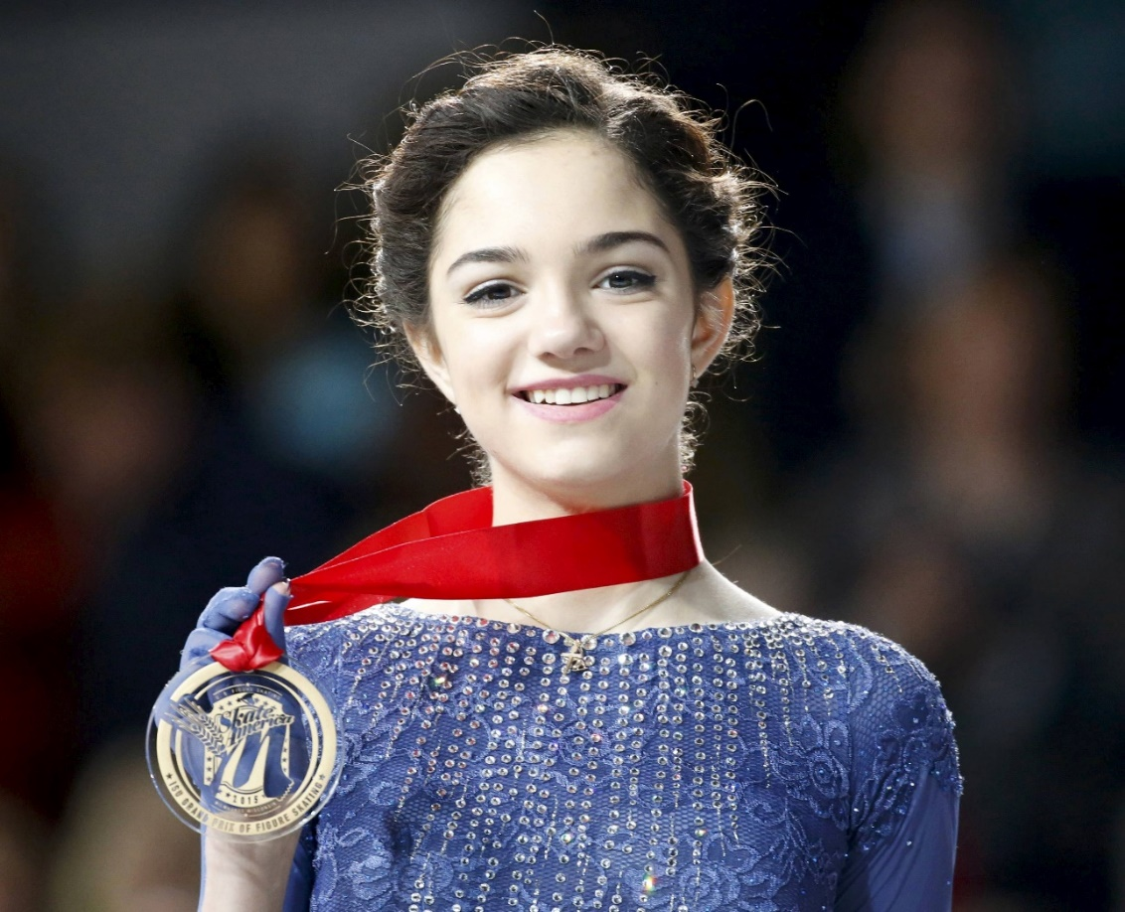
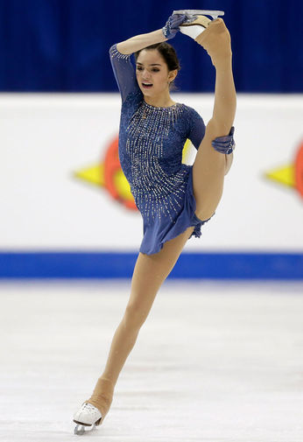
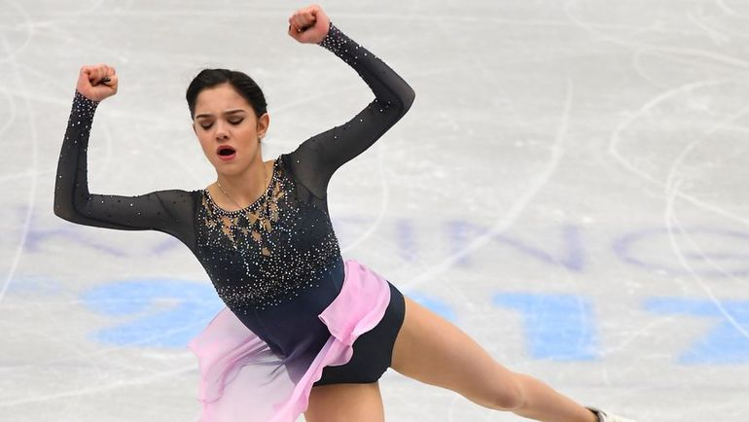
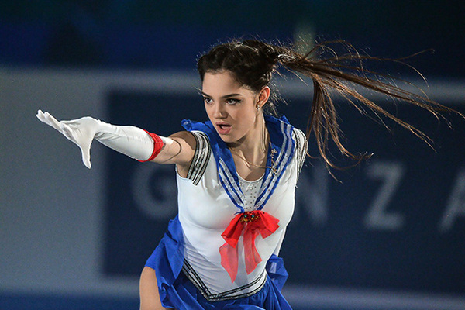
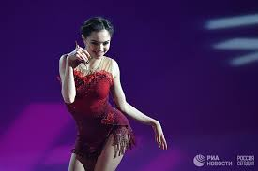

Slide 44
יוליה ליפניצקאיה
יוליה ויאצ'סלבובנה ליפניצקאיה (נולדה ב-5 ביוני 1998) היא מחליקה אמנותית על קרח יהודיה-רוסייה, אלופה אולימפית לקבוצות באולימפיאדת סוצ'י (2014) ואלופת אירופה ליחידות לשנת 2014.
היא האלופה האולימפית הצעירה ביותר בתולדות ההחלקה על הקרח לנשים, והיא בת 15, כשהיא צעירה ששה ימים בלבד מהמתחרה הקודמת, האמריקאית טרה ליפינסקי, שזכתה במדליית זהב אולימפית בתחרות ליחידות באולימפיאדת נאגאנו (1998). בתחרות ליחידות היא סיימה במקום חמישי.
בעונות שלאחר אולימפיאדה היא לא הצליחה לשחזר הישג זה ולנצח בתחרויות משמעותיות.
היא סובלת מאנורקסיה ובאפריל 2017 הודיעה על פרישתה מהקריירה הספורטיבית.

Slide 45
הישגים בתחרויות
תחרות | 2009/10 | 2010/11 | 2011/12 | 2012/13 | 2013/14
אולימפיאדת החורף
אליפות אירופה |  |  |  |  | 1
גמר גראנד פרי |  |  |  | WD | 2
אליפות רוסיה |  | 4 | 2 | WD | 2
אליפות העולם לנוער |  |  | 1 | 2
גמר גראנד פרי לנוער |  |  | 1
אליפות רוסיה לנוער | 5 | WD | 1 | 5
קבוצות
אולימפיאדת החורף |  |  |  |  | 1

Slide 46
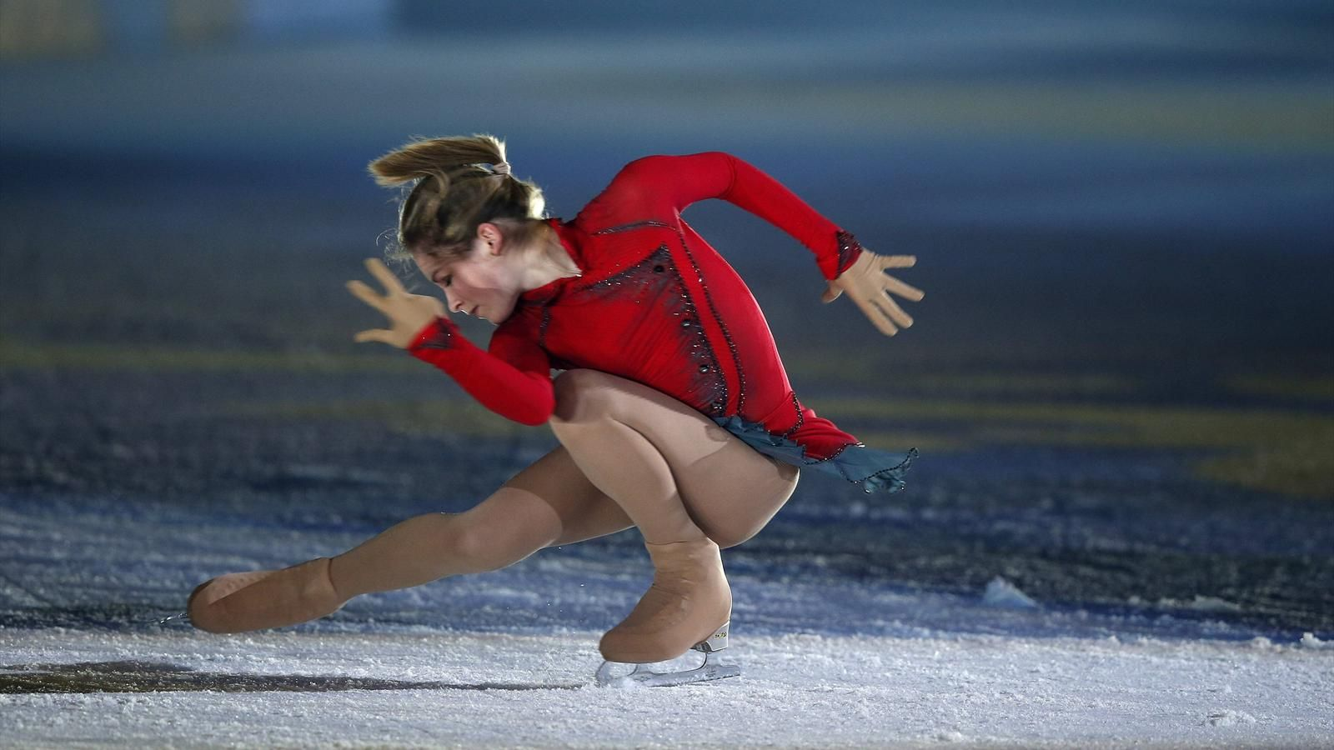
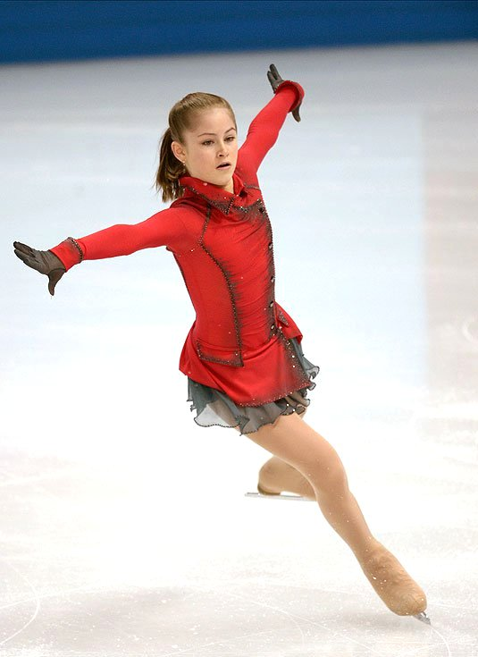
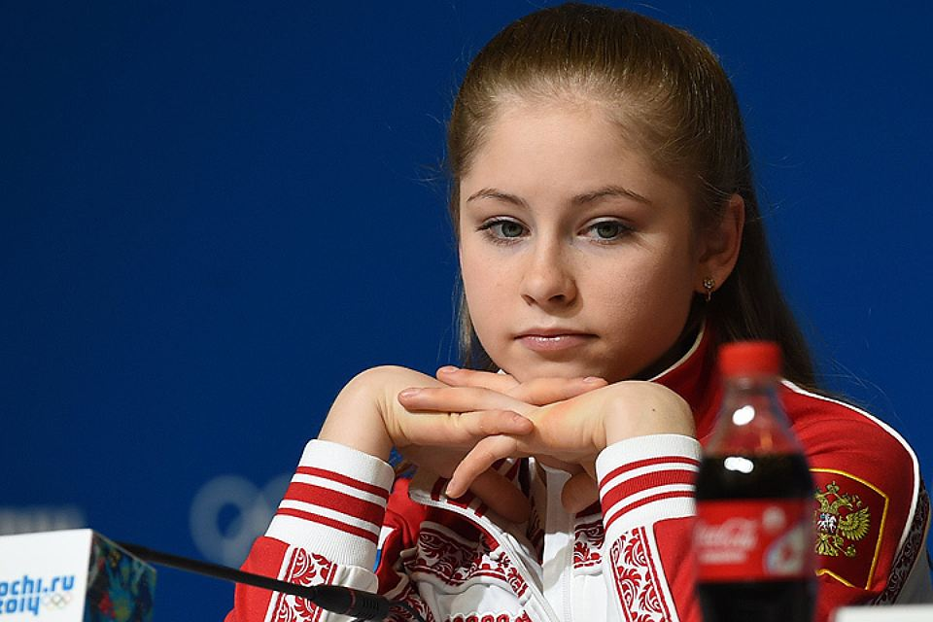

Slide 47
מסקנות
יש הרבה דרכים לרומא
אין שתי קריירות זהות
אורך קריירה ספורטיבית כתקופה, זו תופעה שתלויה בהרבה גורמים ומשתנים ובעיקר בספורטאי עצמו
וזה כבר נושא להרצאה אחרת...

Slide 48


